Slide 1
第三节
第十章
三重积分
一、三重积分的概念
二、三重积分的计算

Slide 2


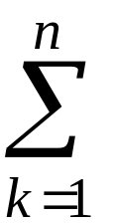
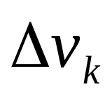

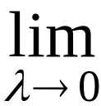

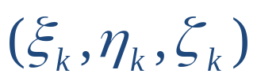
一、三重积分的概念
引例: 设在空间有限闭区域 Ω 内分布着某种不均匀的
物质,
密度函数为
求分布在 Ω 内的物质的
质量 M .
解决方法:
类似二重积分解决问题的思想, 采用
“大化小, 常代变, 近似和, 求极限”
Ω
可得

Slide 3



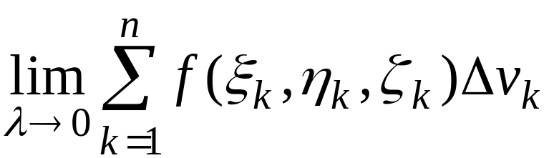
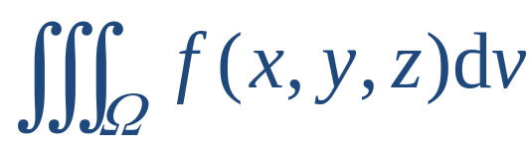





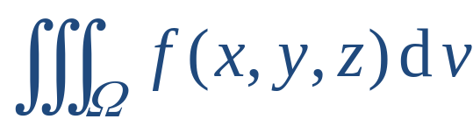

定义. 设
若对 Ω 作任意分割:
任意取点
下列“乘
积和式” 极限
记作
存在,
则称此极限为函数
在Ω 上的三重积分.
称为体积元素,
在直角坐标系下常写作
性质:
三重积分的性质与二重积分相似.
例如
中值定理.
在有界闭域 Ω 上连续,
V 为Ω 的
体积,
则存在
使得

Slide 4

二、三重积分的计算
（一）利用直角坐标计算三重积分
先假设连续函数
并将它看作某物体
的密度函数 ,
通过计算该物体的质量引出下列各计算
方法:
方法1 . 投影法 (“先一后二”)
方法2 . 截面法 (“先二后一”)
方法3 . 三次积分法
最后, 推广到一般可积函数的积分计算.

Slide 5

以下以z 轴的情形为例.
1. “先一后二”法(投影法)
z
S₂
z₂
Ω 在xOy面上的投影区域为D_{xy} ,
z₁
S₁
以D_{xy}的边界为准线作母线平行z 轴的柱面.
y
O
D_{xy}
x

Slide 6

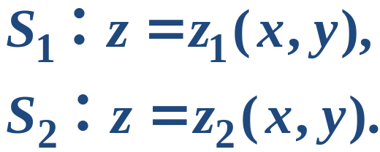
这柱面与
的边界曲面S 相交，
z
S₂
z₂
并将S分成上、下两部分:
z₁
S₁
y
O
D_{xy}
x
过D_{xy}内任点(x, y)作平行于z 轴的直线，
(x, y)
这直线通过曲面S₁穿入Ω 内，
通过曲面S₂穿出Ω 外，
则Ω 可以表示为

Slide 7


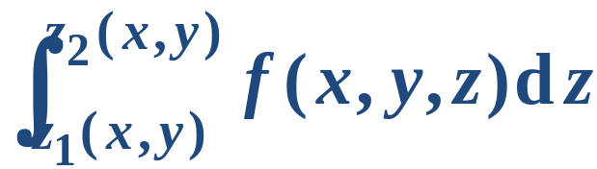

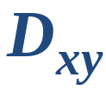
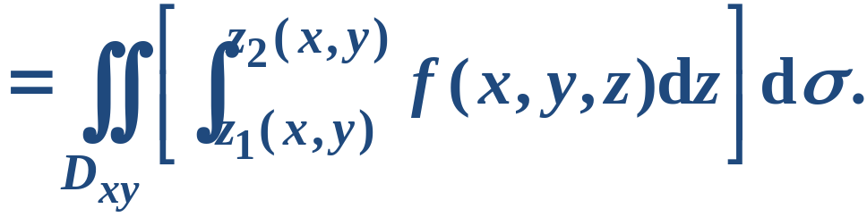
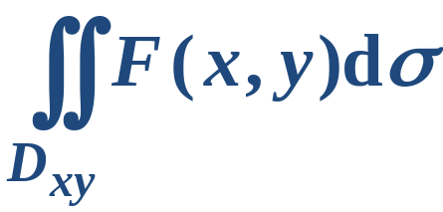
“先一后二”法描述:
z
S₂
z₂
先将 x, y 看作定值，
将
只看作 z 的函数，
z₁
S₁
y
在区间
O
D_{xy}
上 对z 积分，
x
(x, y)
再计算F (x, y)在投影区域
上的二重积分，
即

Slide 8
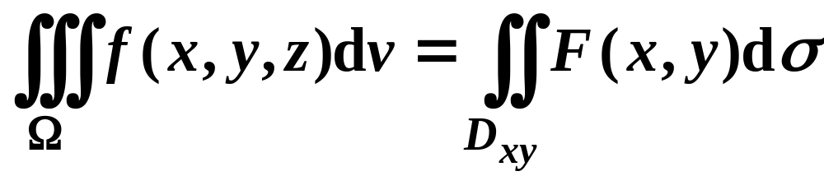
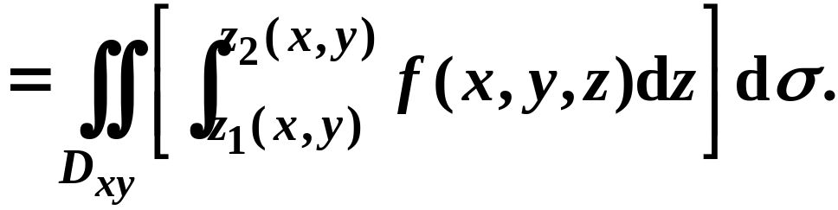
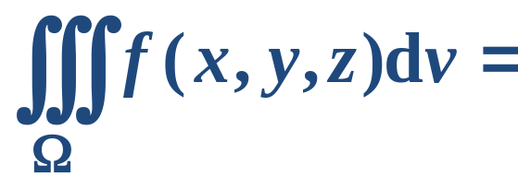
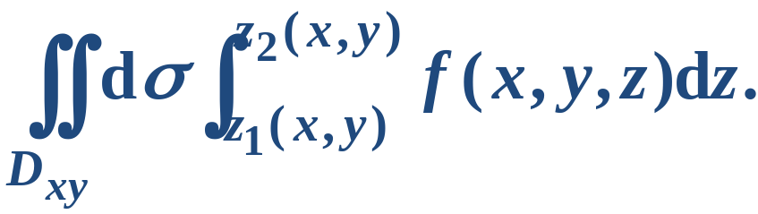
从而原三重积分可表示为
上式也常记作
先一后二

Slide 9

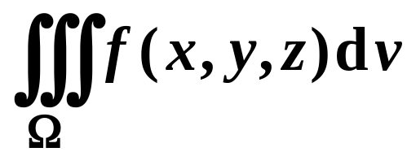


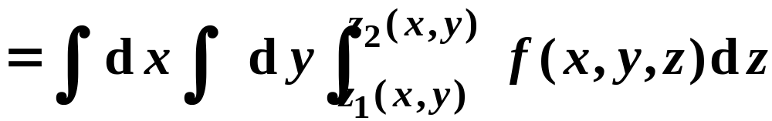




若
可表示为：
z
z₂
S₂
z₁
S₁
y
则
O
a
x
b
D_{xy}
x
(x, y)
先对z ,再对y,最后对x 的三次积分

Slide 10







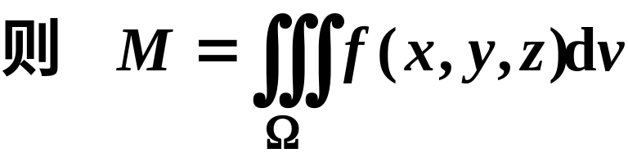








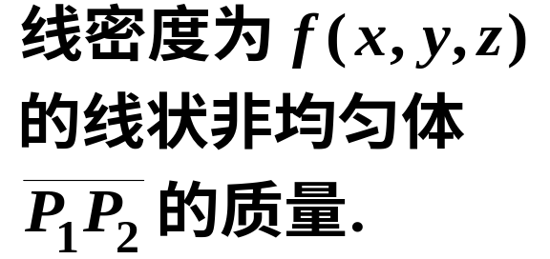
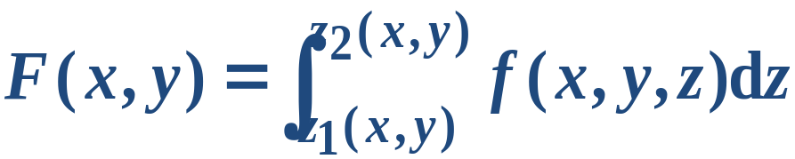
注：
1°物理解释
P₂
P₁
(1) 先算线质量
即先将 x, y 看作定值，
将 f (x, y, z)只看作z 的函数，则

Slide 11
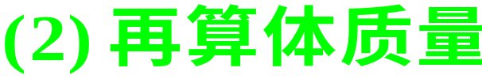
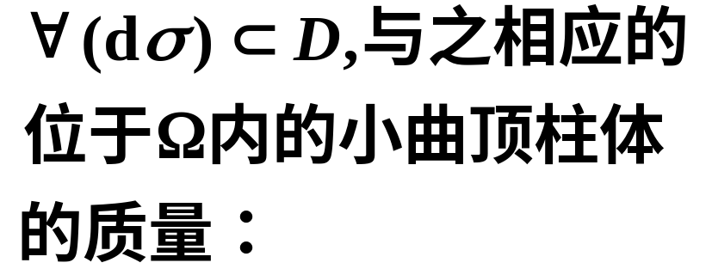
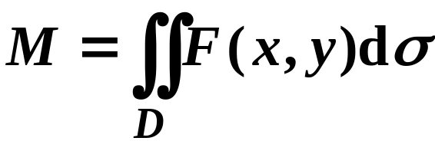


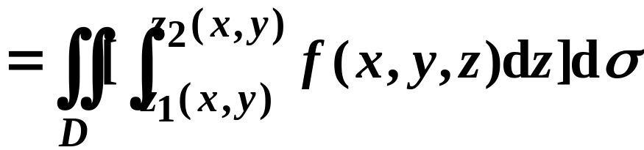
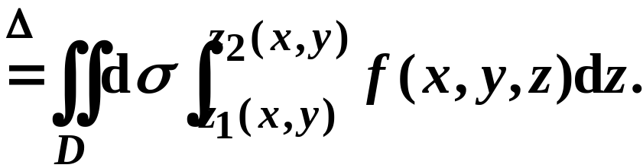

P₂
P₁

Slide 12


2º 若将积分域 Ω 投影到 yOz 或 xOz面上，则
可把三重积分化为按其它顺序的三次积分.
3º 用“先一后二”法(投影法)求三重积分的
步骤：
(1) 投影
求积分域 Ω 在某坐标面，如：xOy 面上的
投影区域 D_{xy};
(2) 定顶
下顶 S₁:
上顶 S₂:

Slide 13

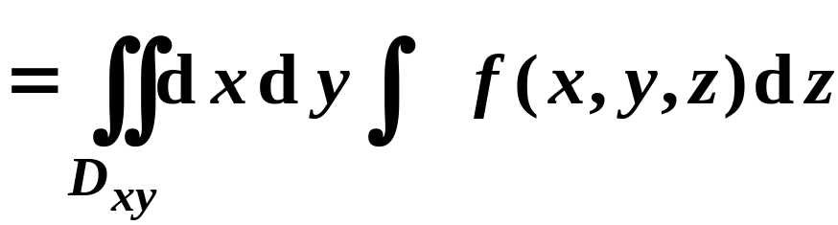
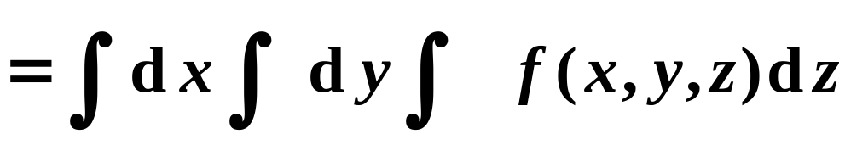

(3) 定限
过D_{xy}中任意一点(x, y)，作平行于z 轴的直线，
穿入点所对应的竖坐标为最内层积分的下限.
由下至上穿Ω，
z
z
S₂
z₂
S₂
z₂
(出)
S₁
z₁
S₁
(上)
z₁
y
y
O
O
a
x
D_{xy}
b
D_{xy}
x
x
(x, y)
(x, y)
.
(4) 计算

Slide 14
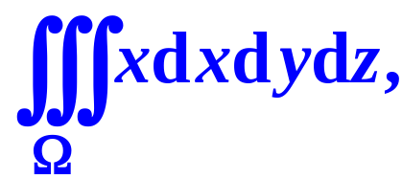





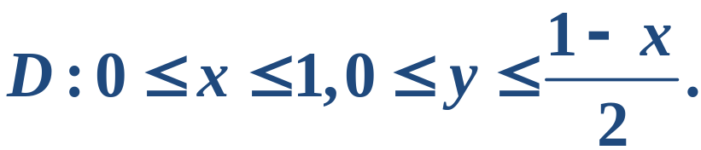



例
计算三重积分
其中
是由三个
坐标面及平面
所围成的闭区域 .
解
“先一后二法”
z
将
投影到xOy面上，
1
得投影区域为
O
y
1
x
在投影域
内任取一点(x, y),

Slide 15


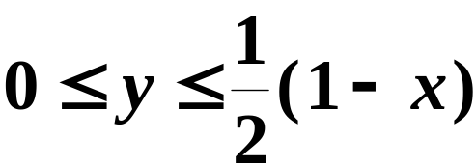


过该点作平行于 z 轴的直线，
该直线先通过
z = 0 穿入Ω内，
再通过平面
z
1
穿出
因此，
Ω可表示为
O
y
1
x

Slide 16
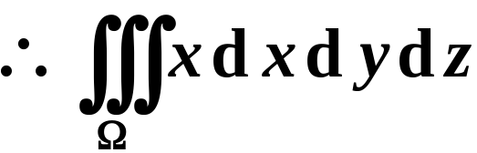
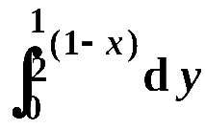
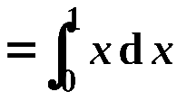
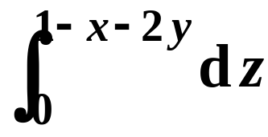
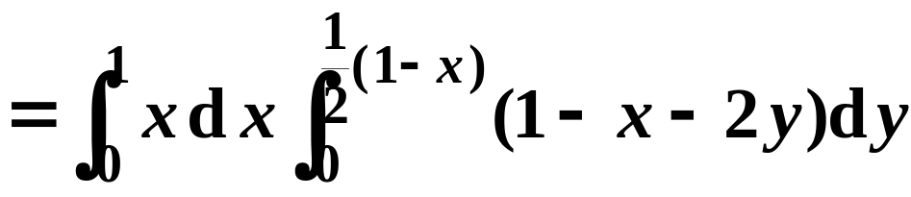
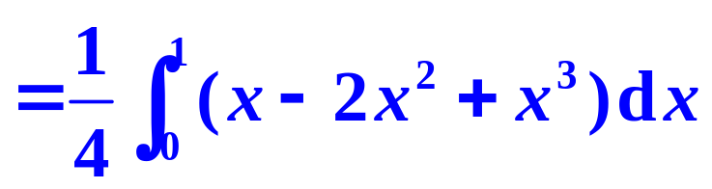
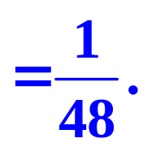
z
1
O
y
1
x

Slide 17
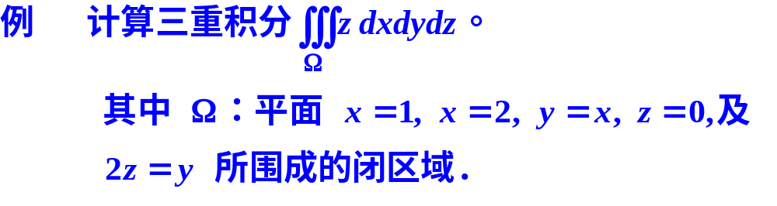



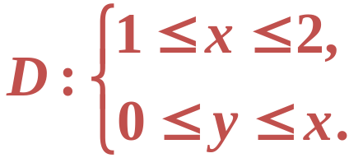



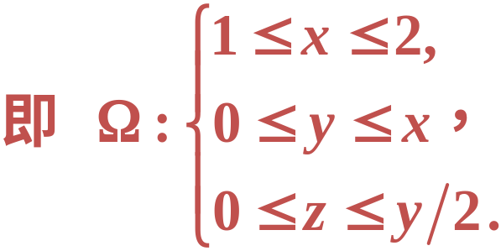
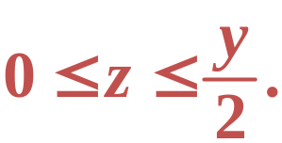
解
得到

Slide 18
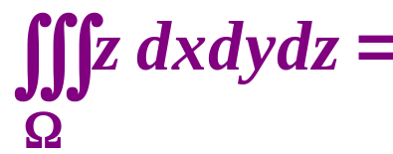
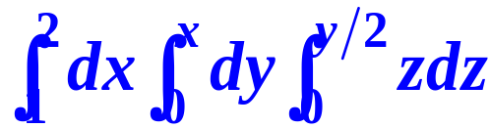
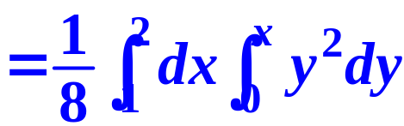
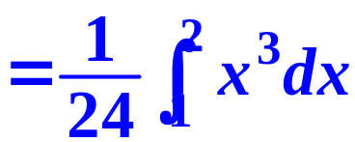
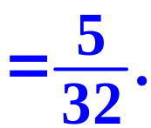
解
得到
于是，

Slide 19
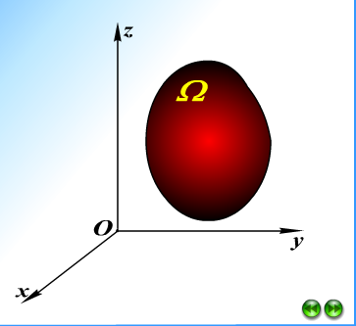

2. “先二后一”法(截面法)
步骤：
1º 把空间区域 Ω 向某坐标轴 (如: z 轴)投影，得投影区间: [c, d]；
2º 过区间[c, d]上任一点 z 作垂直于 z 轴的平面z = z ，
该平面截 Ω 得平面闭区域
即空间闭区域Ω
可表示为

Slide 20
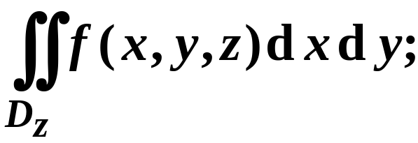
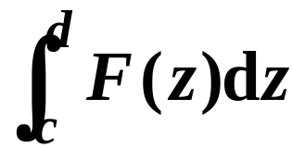




3º 计算
F (z)=
4º 计算
即有
上式也常记作
先二后一

Slide 21


例. 计算三重积分
z
c
Ω
0
D₀
b
y
a
x

Slide 22







.
z
c
D_{z}
z
Ω
0
D₀
b
y
.
a
.
x
.
.

Slide 23



注 1° 何时采用“先二后一”法(截面法)?
2º 使用截面法时, 可根据被积函数和积分区域的
特点，将积分域向y 轴或x轴投影来计算三重积分.

Slide 24








解： “先二后一”法（截面法）
例
计算三重积分
其中
是由三个
坐标面及平面
所围成的闭区域 .
将积分域向 x 轴投影,
得投影区间[0, 1].
过区间[0, 1]上任一点 x 作垂直于 x 轴的平面x = x ，
该平面截 Ω 得平面闭区域
则

Slide 25









由于
是直角三角形,
直角边长分别为

Slide 26



3º 注意利用对称性简化三重积分的计算
结论1

Slide 27









结论2
如果积分区域 关于平面 对称（轮换对称性）
则
特别地
注： 关于 对称，即 互换， 保持不变.

Slide 28

















例.
解:
利用对称性

Slide 29




小结: 三重积分的计算方法
方法1. “先一后二”
方法2. “先二后一”
方法3. “三次积分”
三种方法(包含12种形式)各有特点,
具体计算时应根据
被积函数及积分域的特点灵活选择.

Slide 30














方法1. 投影法 (“先一后二” )
细长柱体微元的质量为
该物体的质量为
微元线密度≈
记作

Slide 31














方法2. 截面法 (“先二后一”)
为底, d z 为高的柱形薄片质量为
该物体的质量为
面密度≈
记作

Slide 32







方法3. 三次积分法
设区域
利用投影法结果 ,
把二重积分化成二次积分即得:
投影法

Slide 33
作业
P166 -2; 5; 9（1）;

